Slide 1


ИНТЕГРИРОВАННОЕ ЗАНЯТИЕ ПО РАЗВИТИЮ РЕЧИ
Для старшего возраста.
ТЕМА: «В Е С Н А».
Составили:
Учитель – логопед: Путякова Е.А
Воспитатель: Зайцева И.В.
2011 год.

Slide 2


Slide 3
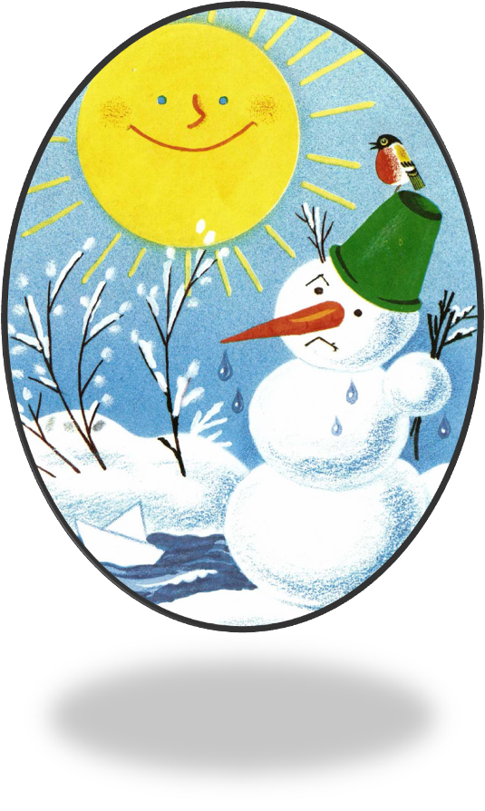

Slide 4
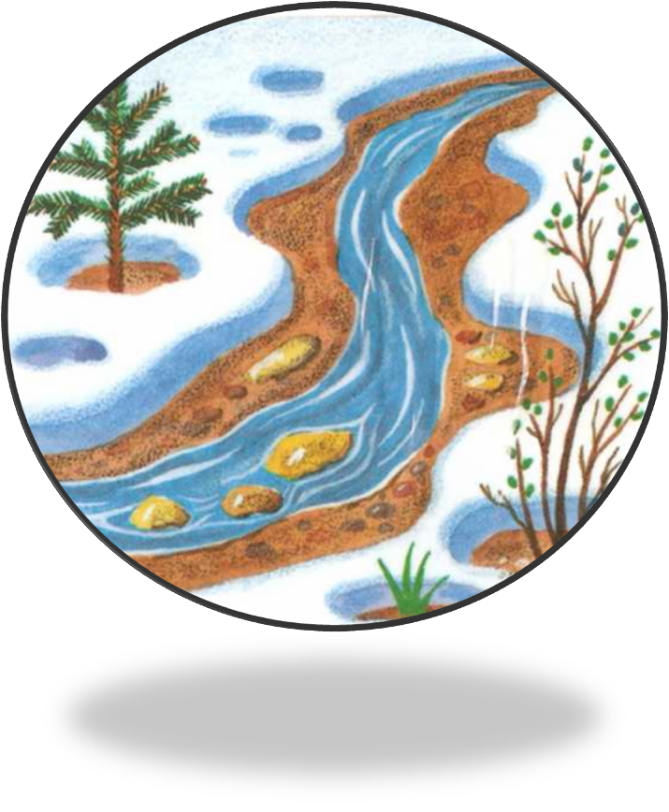

Slide 5
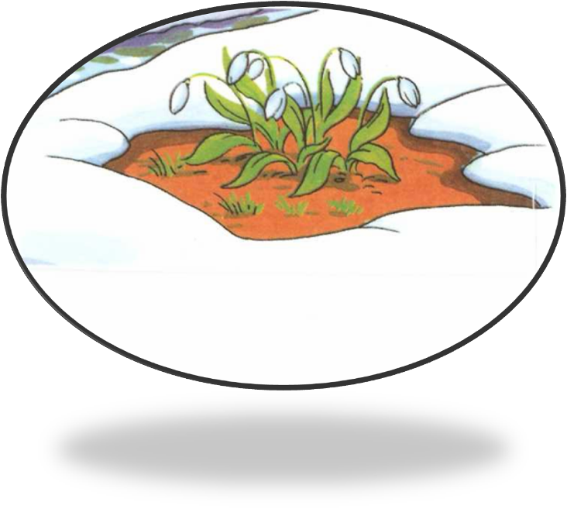

Slide 6





Slide 7
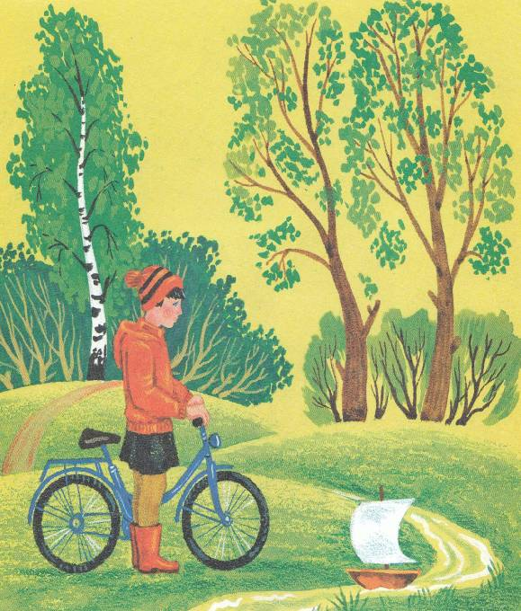

Slide 8
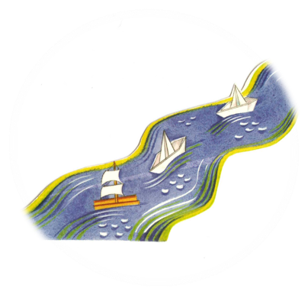
Ручеёк бежит, звеня.
Есть скорлупка у меня.
Смастерю кораблик сам
И отправлю по волнам.

Slide 9
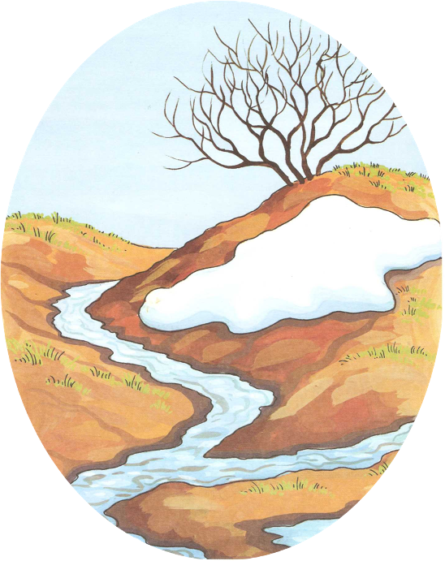
Ой, беда! Ой, беда!
Тает снег, кругом вода.
Не обуешь валенки, на снегу ….

Slide 10
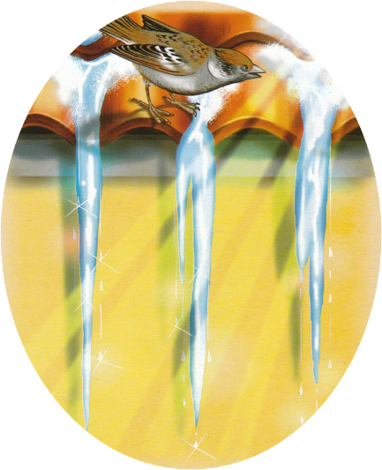
Рад весне братишка Саша и собака рада Жулька.
На припёке, с крыши нашей Утром свесилась…

Slide 11
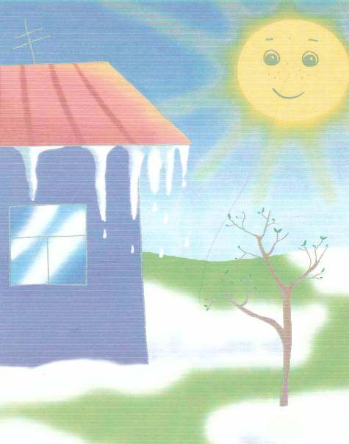
Снег в лесу. Сугробов много.
Но слышна синицы трель.
С крыши , прямо на дорогу Звонко капает…

Slide 12
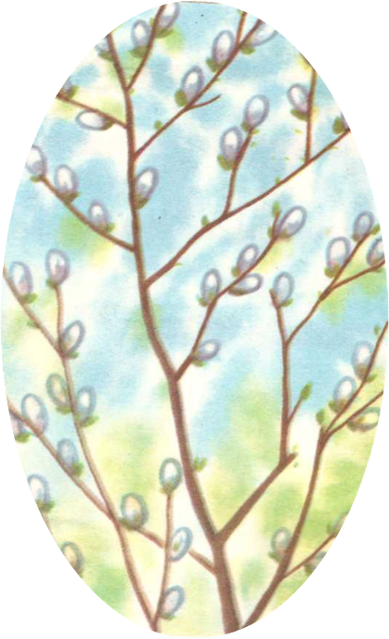
Самый первый день весны,
Самый-самый первый.
На опушке у сосны
Распустилась…

Slide 13
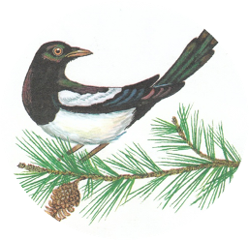
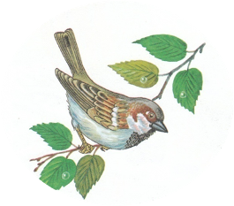
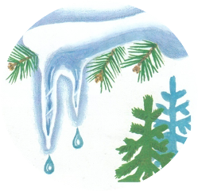
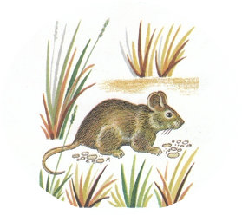
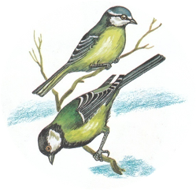
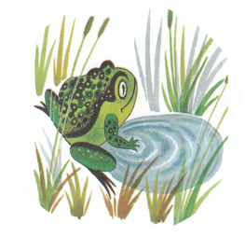

Slide 14
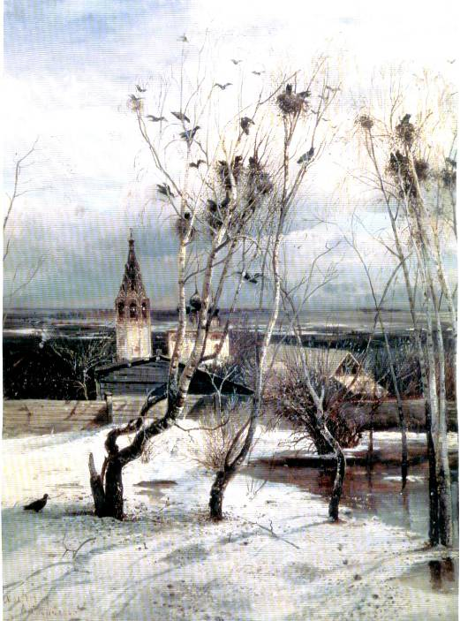

Slide 15
